Slide 1
Sofija Vytautaitė
1371-1453

Slide 2
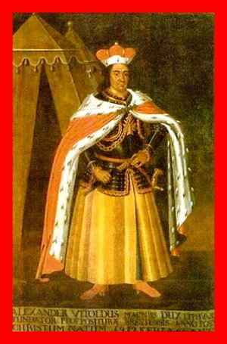
Vaikystė buvo laiminga .Gyveno arba Senuosiuose Trakuose ,arba Gardine.
Su tėvu ir mama.

Slide 3
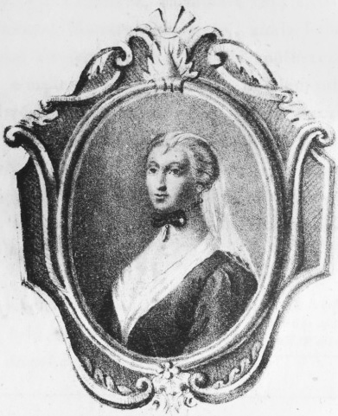
Viskas pasibaigė,kai mirė Kęstutis ,ir Jogaila panorėjo vienas valdyti Lietuvą.
Pergyveno senelio ir senelės mirtis.Sofija kartu su mama lankydavo Vytautą Krėvos pilyje.Žinojo tėvo pabėgimo aplinkybes.Apsigyveno pas kryžiuočius,buvo įkaite.Išmoko kalbų,įgijo europietiško išsilavinimo ir auklėjimo,mokėjo groti klavikordu. (Manoma,kad taip atrodė Sofijos mama.)

Slide 4
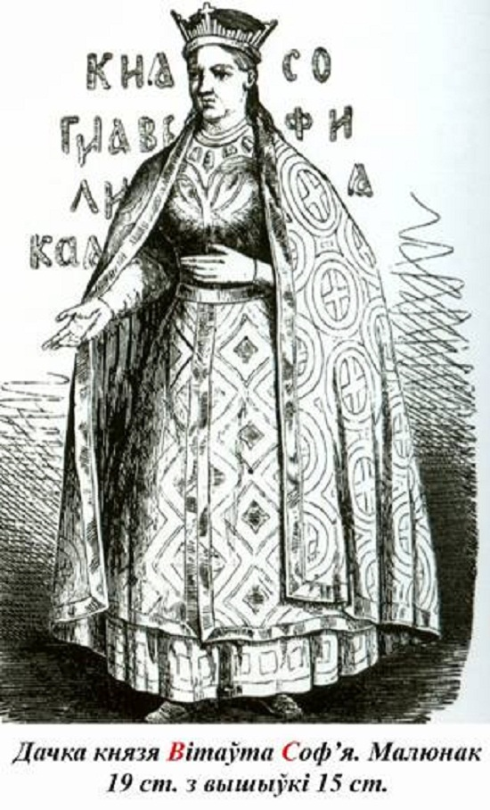
19 metų Sofija susižiedavo su Vasilijumi,Vasilijaus Doniečio sūnumi.
Jaunasis kunigaikštis bėgo iš Aukso Ordos per Lietuvą .Vytautas jam padėjo.Jaunuoliai buvo vienmečiai,patiko vienas kitam,todėl santuoka buvo ne tik politinė,bet ir iš meilės.Sofija po penkerių metų nuvyko į Maskvą ir susituokė su Vasilijumi.Vedybinė dovana-rūmai prie Kremliaus su europietišku laikrodžiu.

Slide 5
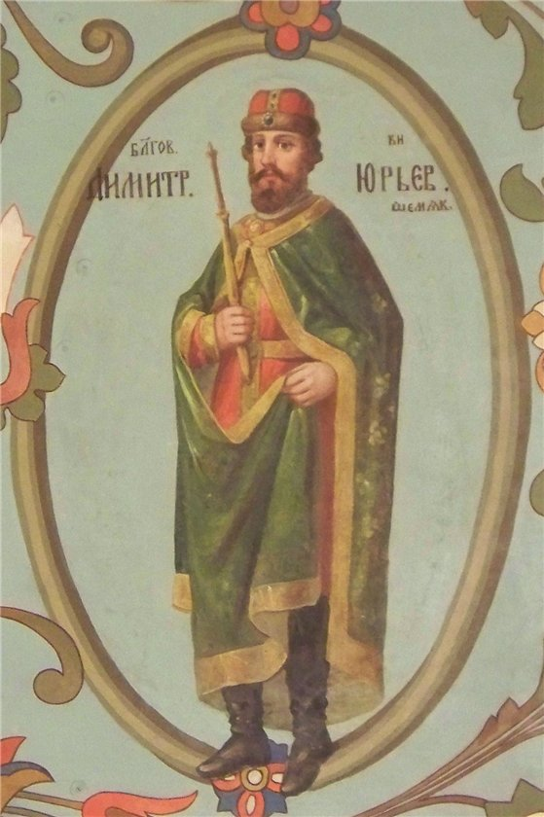
Taip atrodė Sofijos vyras.

Slide 6
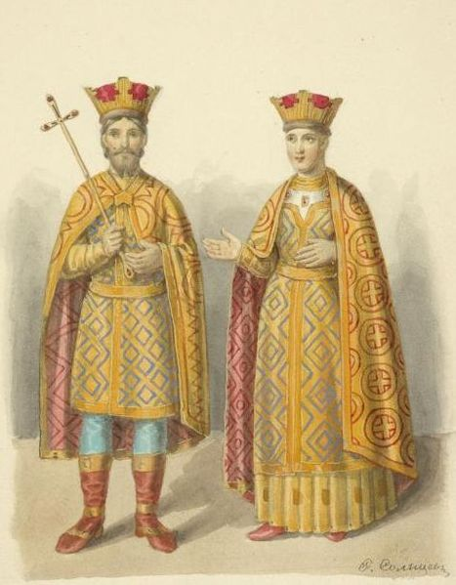
Sofija ir Vasilijus po santuokos.

Slide 7
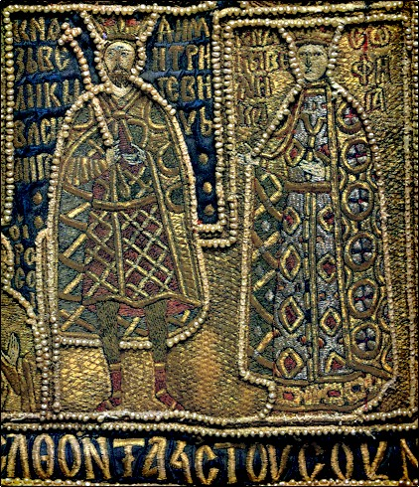
Sofija ir Vasilijus rusiškose ikonose.

Slide 8
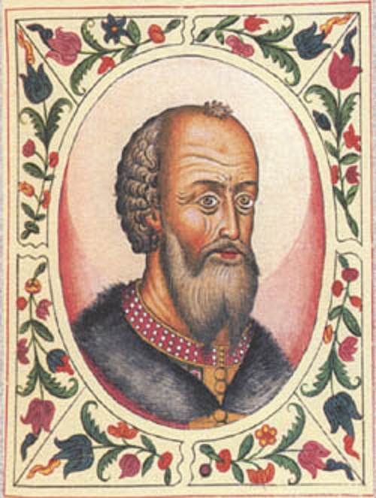
Santuoka buvo laiminga,turėjo 5 sūnus ir 4 dukteris.Išgyveno vienas sūnus ir dukterys.
Taip atrodė Sofijos vyras brandžiame amžiuje..

Slide 9
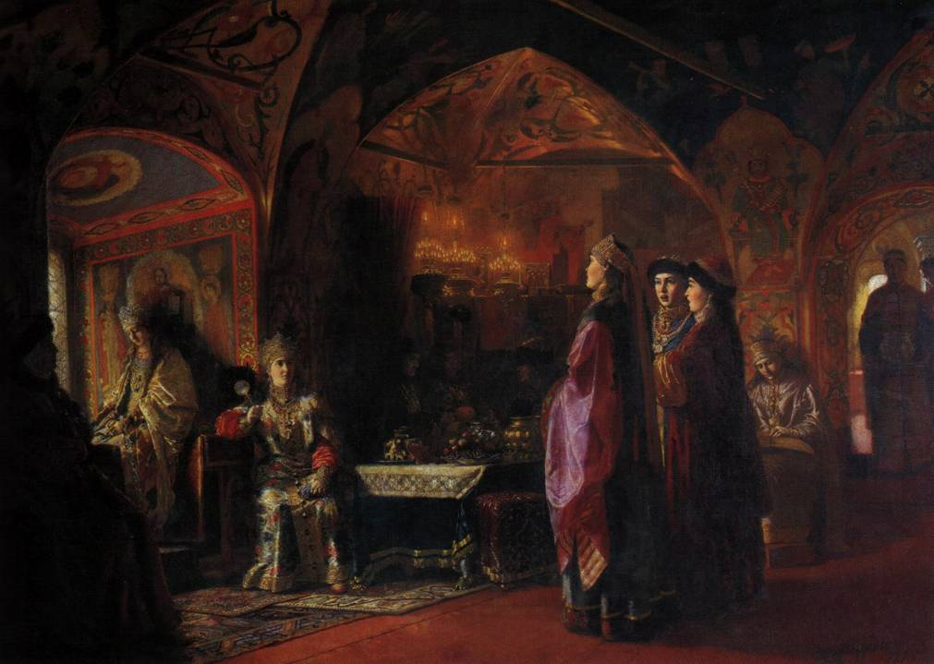
Rusų caraitės ir carienės gyveno uždarą gyvenimą.Sofija tokia nebuvo.

Slide 10
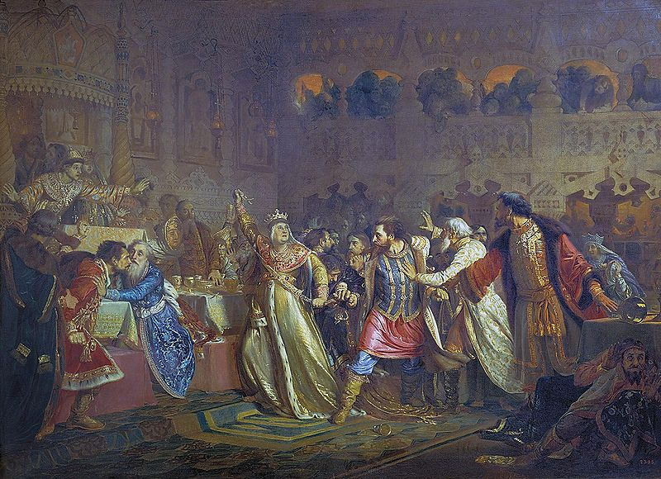
Gynė Maskvą nuo totorių,valdė už vyrą.Po jo mirties privertė savo sūnų pripažinti Maskvos Didžiuoju kunigaikščiu.
Kadangi jam buvo tik 1o metų,tai valdė pati.Padėjo Tėvo autoritetas.Gynė Maskvos kunigaikščių šeimos interesus,todėl Čistiakovo paveiksle ,,Kunigaikštienė Sofija per savo sūnaus vestuves nutraukia diržą nuo Kunigaikščio Žvairio’’vaizduojama aktyvia ,energinga moterimi.

Slide 11
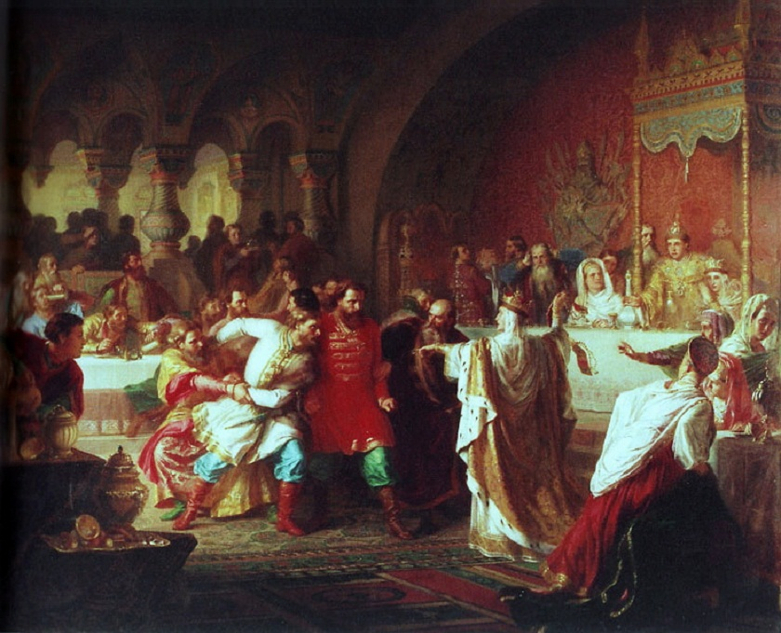
Dar viena to įvykio iliustracija.

Slide 12
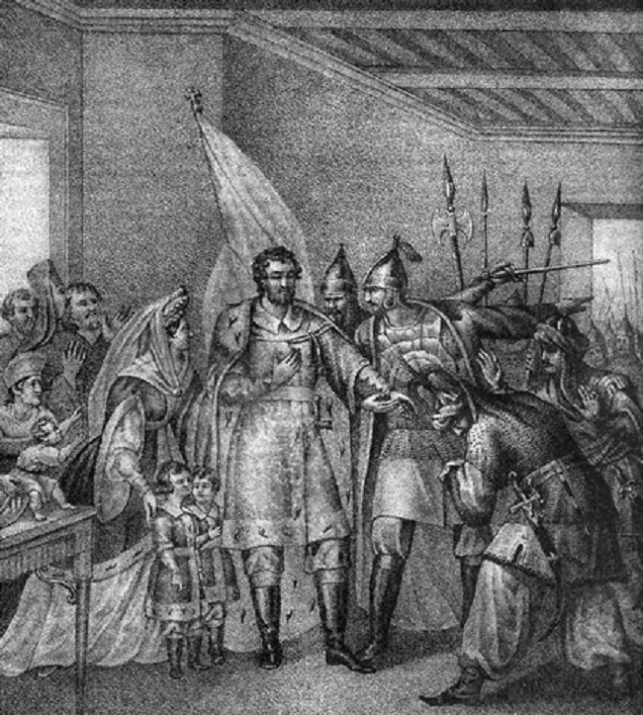
Istorija toliau klostėsi
liūdnai.Sofijos sūnus mūšyje neteko pirštų,o vėliau ,kai mirė Vytautas,Sofijos vyro broliai atsisakė pripažinti jos sūnų Maskvos didžiuoju kunigaikščiu.Prasidėjo kunigaikščių tarpusavio kovos,Vasilijus pakliuvo į nelaisvę ir buvo apakintas.Užtai gavo pravardę,,Tamsusis’’.Gyveno dar 16 metų ir padedant savo motinai ,valdė.Paliko įpėdinius.Žmona buvo artima Sofijos giminaitė,Algirdo anūkė.

Slide 13
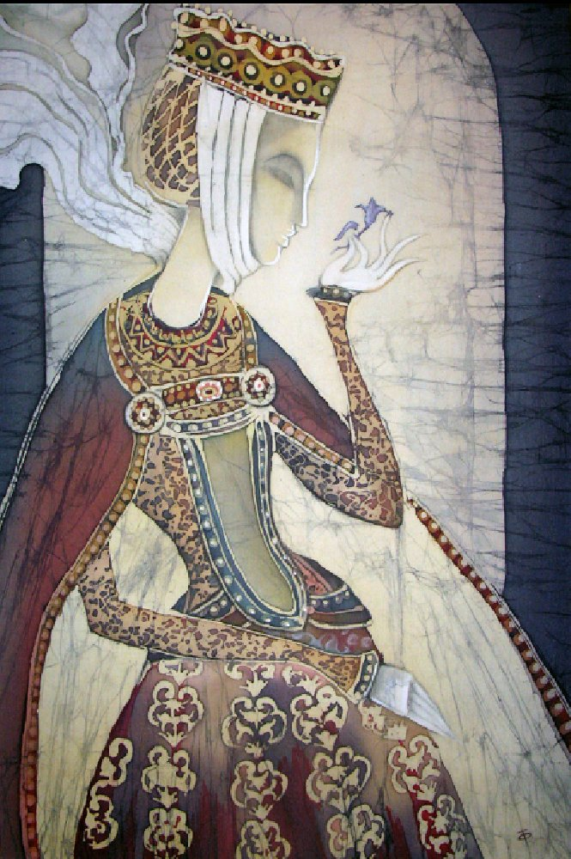
Pati Sofija išgyveno 82 metus.Prieš mirtį tapo vienuole.
Tokia ji vaizduojama šiuolaikiniuose paveiksliukuose...

Slide 14
Rasuolė Karpejienė,Šalčininkų ,,Santarvės’’vid.m-klos lietuvių kalbos vyr. mokytoja
2012-11-26

